Slide 1
FREDA kortfrågor på picto
www.kvinnofrid.nu

Slide 2
Många blir utsatta för våld i hemmet eller på andra platser. Av någon de tycker om, känner eller inte känner.
Alla som är utsatta för våld eller har blivit utsatta för våld, har rätt att få hjälp och stöd.
Våld kan vara många saker, sparkar och slag, att någon hotar eller gör sönder en saker, hindrar en att köpa saker. Det kan också vara att någon tafsar på kroppen eller tvingar en person att utföra sexuella handlingar.
Det kan också vara att någon gör sönder en persons hjälpmedel eller använder personens funktionsnedsättning för att utöva våld.

Slide 3
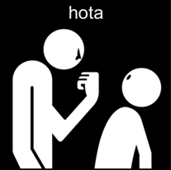
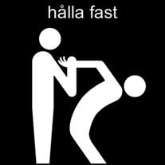
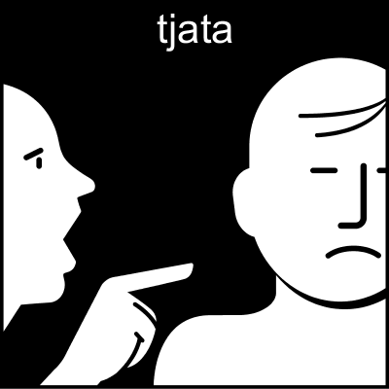
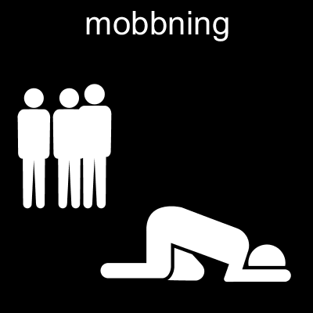

Slide 4
Är du är utsatt för våld eller har du blivit utsatt för våld någon gång?

Slide 6
Har någon knuffat, sparkat, slagit dig eller något liknande?

Slide 8
Vem var det?

Slide 9
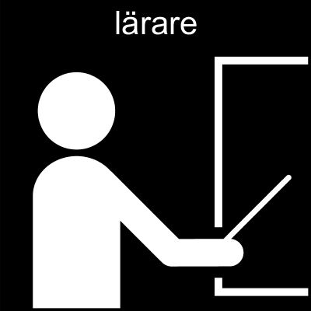
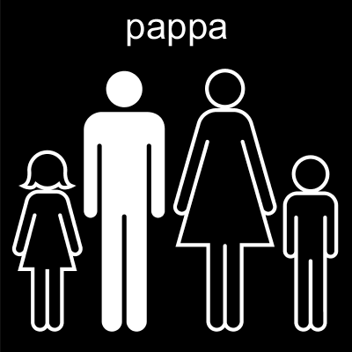
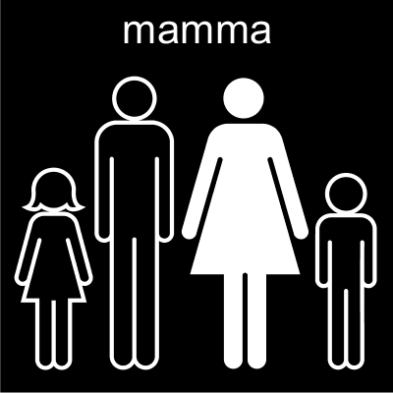
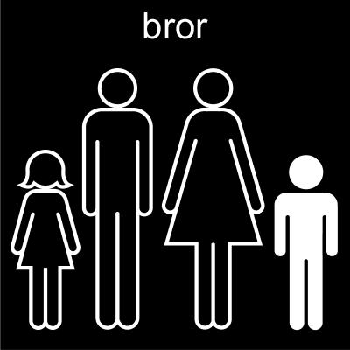
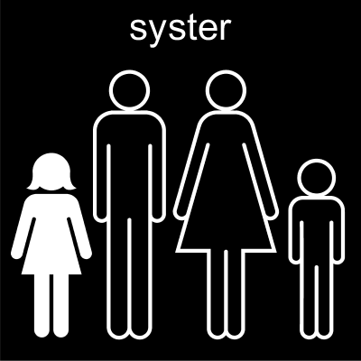

Slide 10
Är du rädd för den personen nu?

Slide 12
Träffar du den personen nu?

Slide 14
Har någon hotat dig, sagt elaka saker eller förstört dina saker?

Slide 16
Vem var det?

Slide 18
Är du rädd för den personen nu?

Slide 20
Träffar du den personen nu?

Slide 22
Har någon tvingat dig göra något sexuellt?

Slide 24
Vem var det?

Slide 26
Är du rädd för den personen nu?

Slide 28
Träffar du den personen nu?

Slide 30
Har någon gjort sönder/hindrat dig att använda dina hjälpmedel?

Slide 32
Vem var det?

Slide 34
Är du rädd för den personen nu?

Slide 36
Träffar du den personen nu?

Slide 38
Har du några barn hemma?

Slide 40
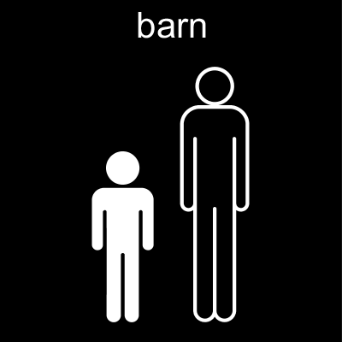
Har barnet sett eller hört våldet?

Slide 42
Har barnet blivit utsatt för våld?

Slide 44
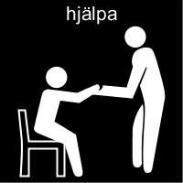
Vad vill du ha hjälp med nu?

Slide 45
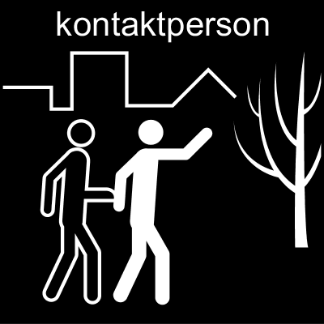

Slide 46
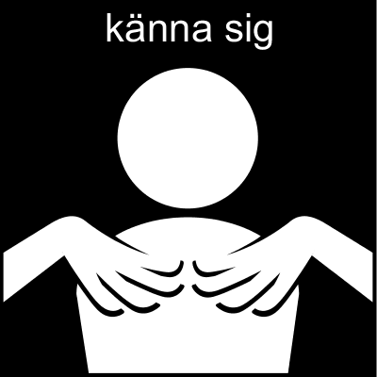
Hur mår du nu?

Slide 47
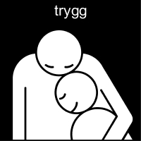

Slide 48
Vill du träffas och prata igen?

Slide 50
FREDA-kortfrågor kan används i enskilda fall vid tecken på våldsutsatthet eller i en inventering under en avgränsad period. Det är viktigt att de verksamma planerar på vilket sätt de introducerar frågorna och planerar hur de ska hantera olika svar och reaktioner från den tillfrågade.
Las mer och ladda ned FREDA kortfrågor på https://www.socialstyrelsen.se/SiteCollectionDocuments/freda-kortfragor.pdf. Pdf:n inkluderar ett formulär att fyll i, det är inte inkluderat i detta material.
I de flesta situationer är det rimligt att inleda frågorna med att berätta om verksamheten ansvar för att identifiera och erbjuda stöd och skydd till personer som är utsatta för våld som en anledning att ta upp frågan.
Det kan vara relevant att berätta att frågor om våld ställs till alla i den aktuella målgruppen under en viss period, om så är fallet.
Om frågor om våld ställs på grund av signaler om våldsutsatthet hos en enskild kan det vara viktigt att berätta vilka omständigheter som väckt oro.
Materialet utgår från Socialstyrelsen FREDA kortfrågor och har samma utformning som verktyget Prata med Picto om våld, ett samtalsverktyg KvinnofridsAkademin tagit fram för att användas av en person som vet att den som hen ska prata med har erfarenheter av våld.
Mer information www.kvinnofrid.nu

